Slide 1
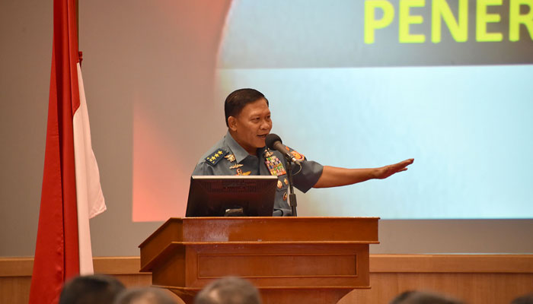
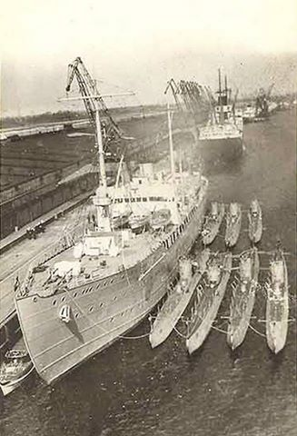
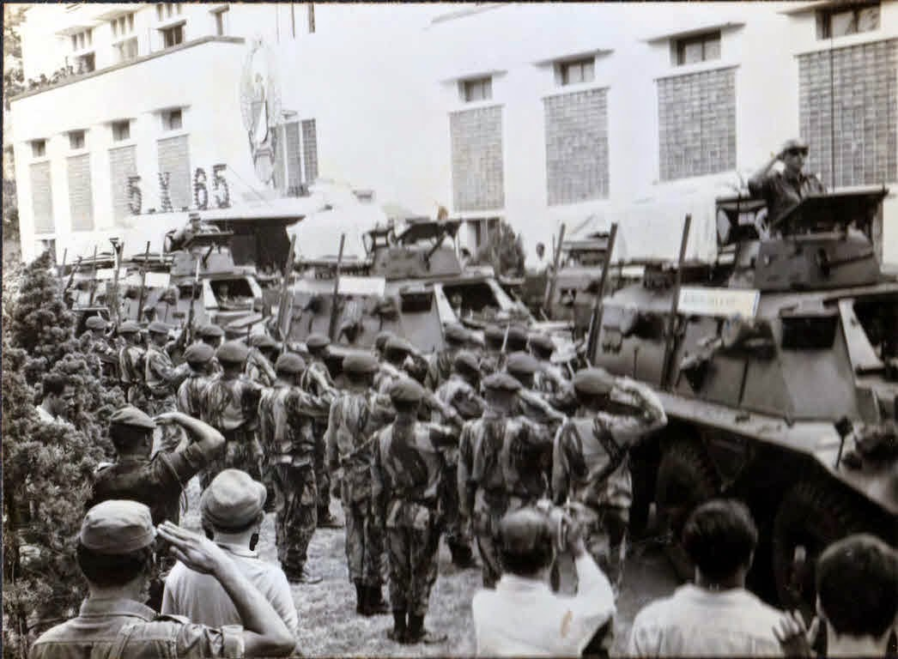
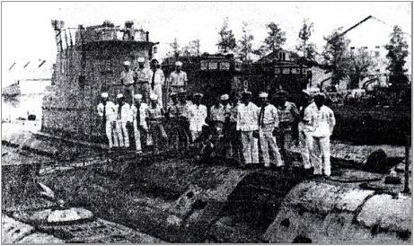
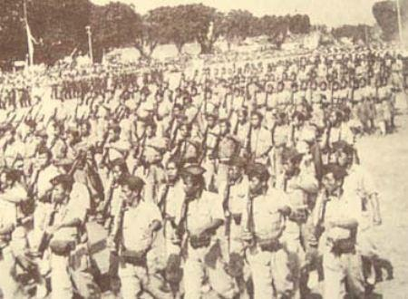
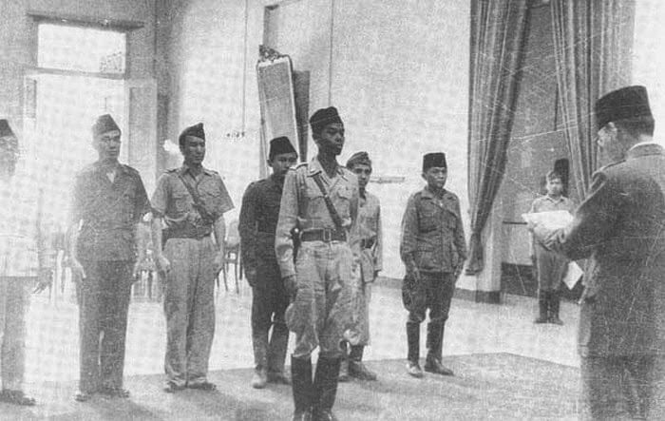
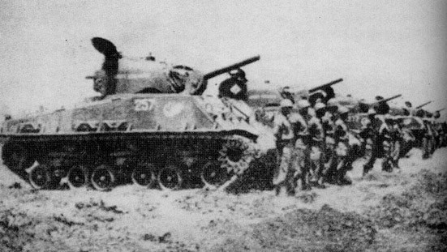
SAMBUTAN KASUM TNI
RAKORNIS SEJARAH TNI TAHUN 2017
JAKARTA, 21 FEBRUARI 2017
LAKSAMANA MADYA TNI Dr. Didit Herdiawan, M.P.A., M.B.A.

Slide 2
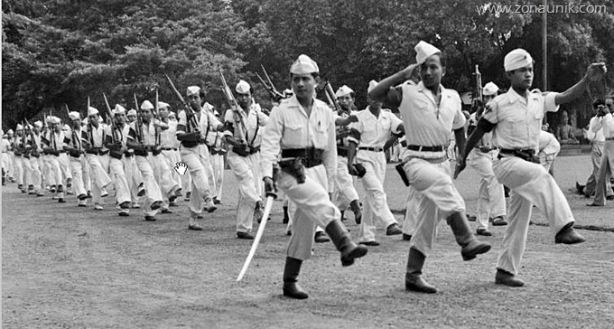
RAKORNIS SEJARAH TNI
TUJUAN
PEMECAHAN MASALAH
TUPOK
&
TG JWB SATUAN
KESAMAAN PEMAHAMAN, KESATUAN SIKAP & TINDAKAN YG TERPADU, EFEKTIF
SERTA EFISIEN
2

Slide 3
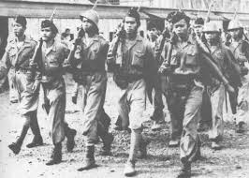
“ TEMA ”
“MEMBANGUN SINERGITAS INSAN SEJARAH TNI GUNA MEWUJUDKAN TNI YG KUAT, HEBAT, PROFESIONAL & DICINTAI RAKYAT”
3

Slide 4
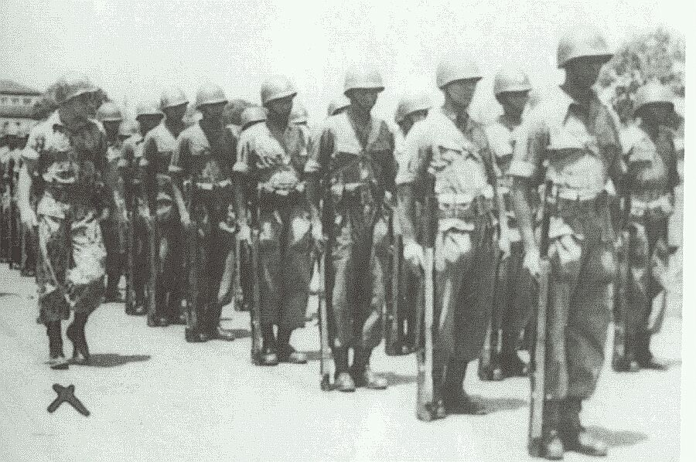
SEJARAH
LENGKAP
RANGKAIAN PERISTIWA MASA LALU
DATA
BAIK
AKURAT (VALID)
DOKUMEN TERPERCAYA
4

Slide 5
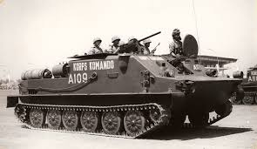
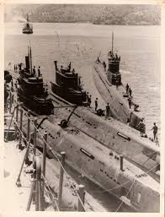
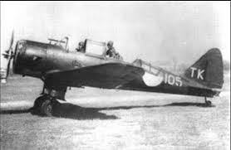
PERMASALAHAN
OPINI INDIVIDU
BELUM OPTIMAL
(OBYEKTIF)
SENDI DASAR
PENYAJIAN SEJARAH
PENDAPAT KELOMPOK
5

Slide 6
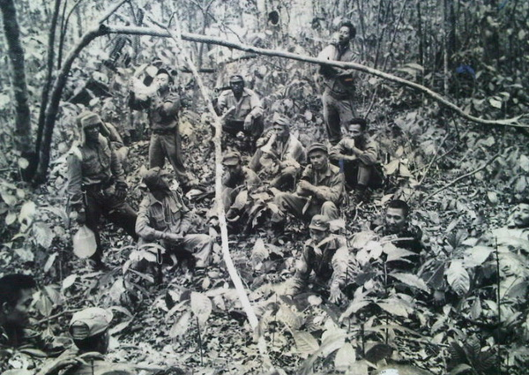
HARAPAN
TERBUKA
PENDAPAT
(BUKAN TIMBUL DARI KEBENCIAN)
FAKTA
BUKAN HOAX
SEJARAWAN
REKAMAN
LAMA
6

Slide 7
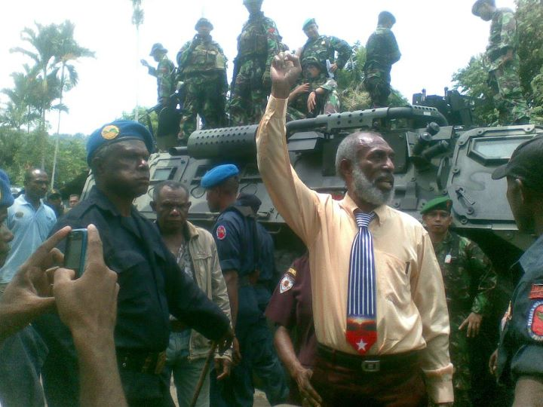
PERKEMBANGAN
POLITIK
PARADIGMA
MASA KINI
PARADIGMA
MASA LALU
EKONOMI
SOSIAL
BUDAYA
KEAMANAN
KEJUJURAN ILMIAH DLM PENULISAN PERISTIWA SEJARAH
7

Slide 8
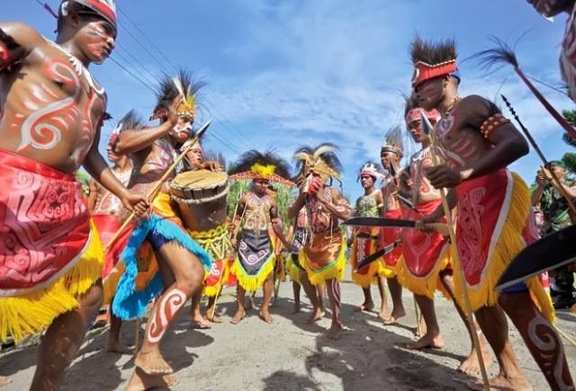
PERAN PENTING SEJARAWAN
DLM MENGATASI PERSOALAN PAPUA
SEJARAWAN
PERLUNYA MEMBANGKITKAN TERUS MENERUS RASA NASIONALISME MASYARAKAT PAPUA TERHADAP INDONESIA
PERLUNYA PENJELASAN KPD MASYARAKAT PAPUA BAHWA PAPUA SEJAK DULU ADALAH BAGIAN DARI INDONESIA
PERLUNYA MENUMBUHKAN KEMBALI ARTI NILAI-NILAI KEJUANGAN BAGI MASYARAKAT PAPUA
8

Slide 9
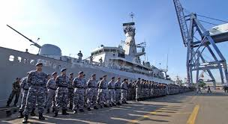
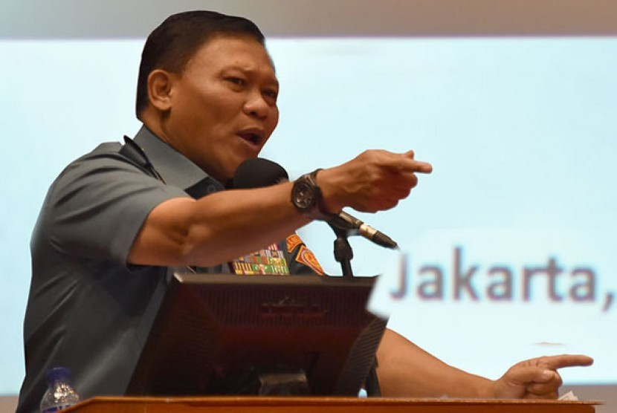
PENEKANAN
TINGKATKAN PEMBINAAN KESEJARAHAN TNI DI JAJARAN MASING ANGKATAN & MABES TNI.
CIPTAKAN & JALIN HUB KERJA & KOM ANTAR INSAN & INSTANSI SEJARAH DI JAR TNI.
TINGKATKAN PUAN TEKNIS PARA SEJARAWAN PETUGAS KESEJARAHAN DI JAR TNI.
9

Slide 10
KEPALA STAF UMUM TNI
SEKIAN
DAN
TERIMA KASIH
JAKARTA, 21 FEBRUARI 2017

